Slide 1
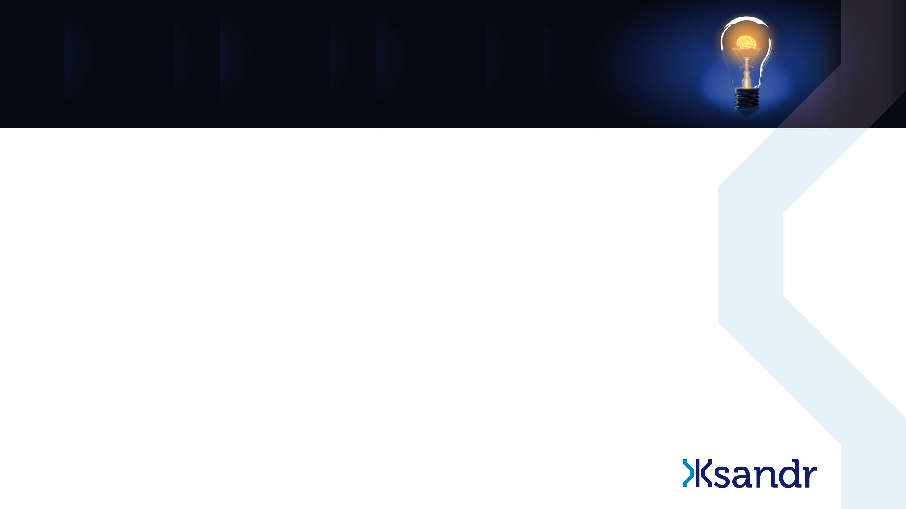
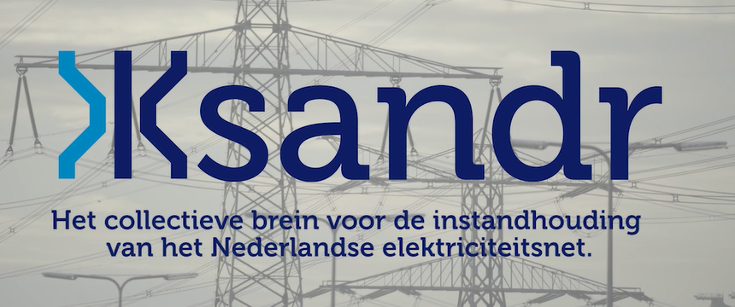
Ksandr Live XL 2025

Slide 2




Elektrolyzers als oplossing voor netcongestie in regionale netwerken?
Notes:
Welkom bij onze workshop, waarin we het gaan hebben over elektrolyzers als mogelijke oplossing voor netcongestie. Deze workshop komt voort uit een gezamenlijk onderzoeksproject van de TU Eindhoven, netbeheer nederland, alliander en enexis.

Slide 3
Agenda
Waarom elektrolyzers? Elektrolyzers in het energiesysteem van de toekomst
Elektrolyzers in regionale netwerken: Een oplossing voor netcongestie?
Casus elektrolyzers in Enexis gebied Oost-Groningen
Notes:
De agenda voor de komende 45 minute ziet er als volgt uit, eerst gaan we het hebben over elektrolyzers en wat hun rol eigenlijk is in ons toekomstige energiesysteem, dan kijken we naar of we deze elektrolyzers zouden kunnen inzetten tegen netcongestie, en tot slot gaan we naar een specifieke case in Oost-Gronignen.

Slide 4
Agenda
Waarom elektrolyzers? Elektrolyzers in het energiesysteem van de toekomst
Elektrolyzers in regionale netwerken: Een oplossing voor net congestie?
Casus elektrolyzers in Enexis gebied Oost-Groningen
Notes:
Dus, waarom hebben we het eigenlijk over elektrolhzers. Hievoor moeten we kijken naar het energiesysteem van de toekoms.t

Slide 5
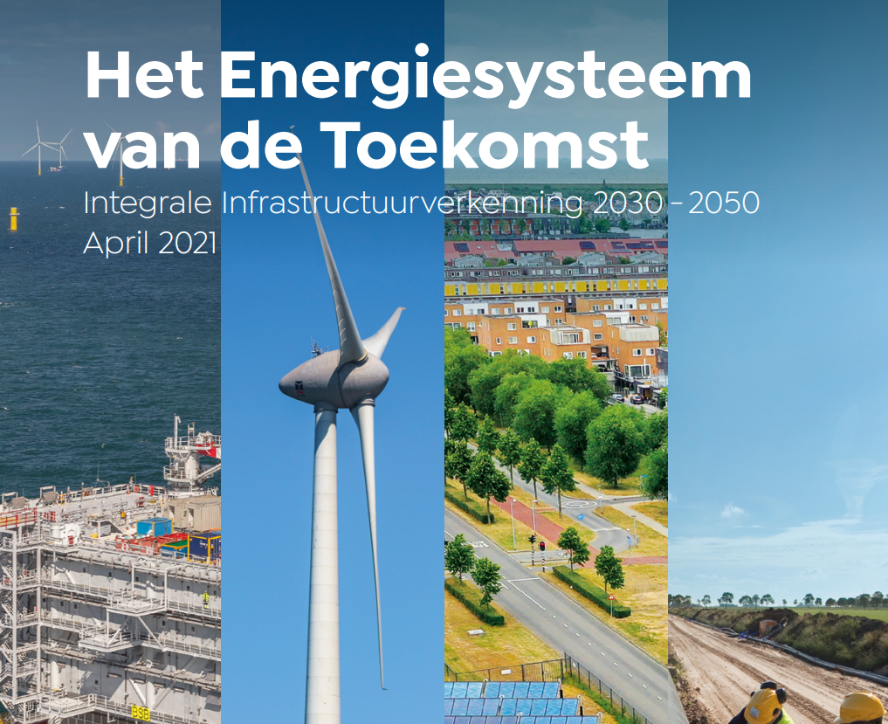
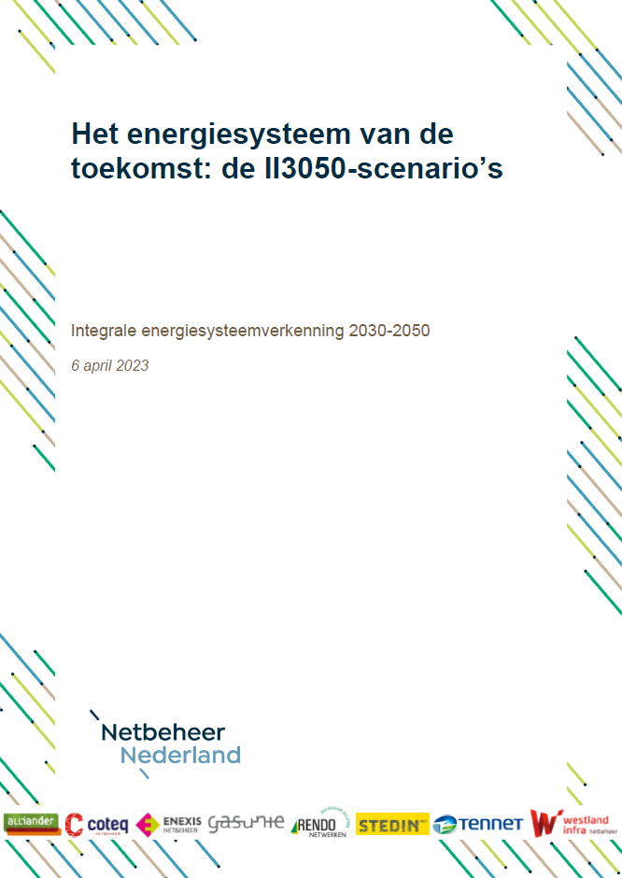
Notes:
In de integrale infrastructuurverkenningen hebben netbeheerders dit energiesysteem van de toekomst onderzocht. Hiertoe hebben ze verschillende toekomstscenarios laten maken.

Slide 6
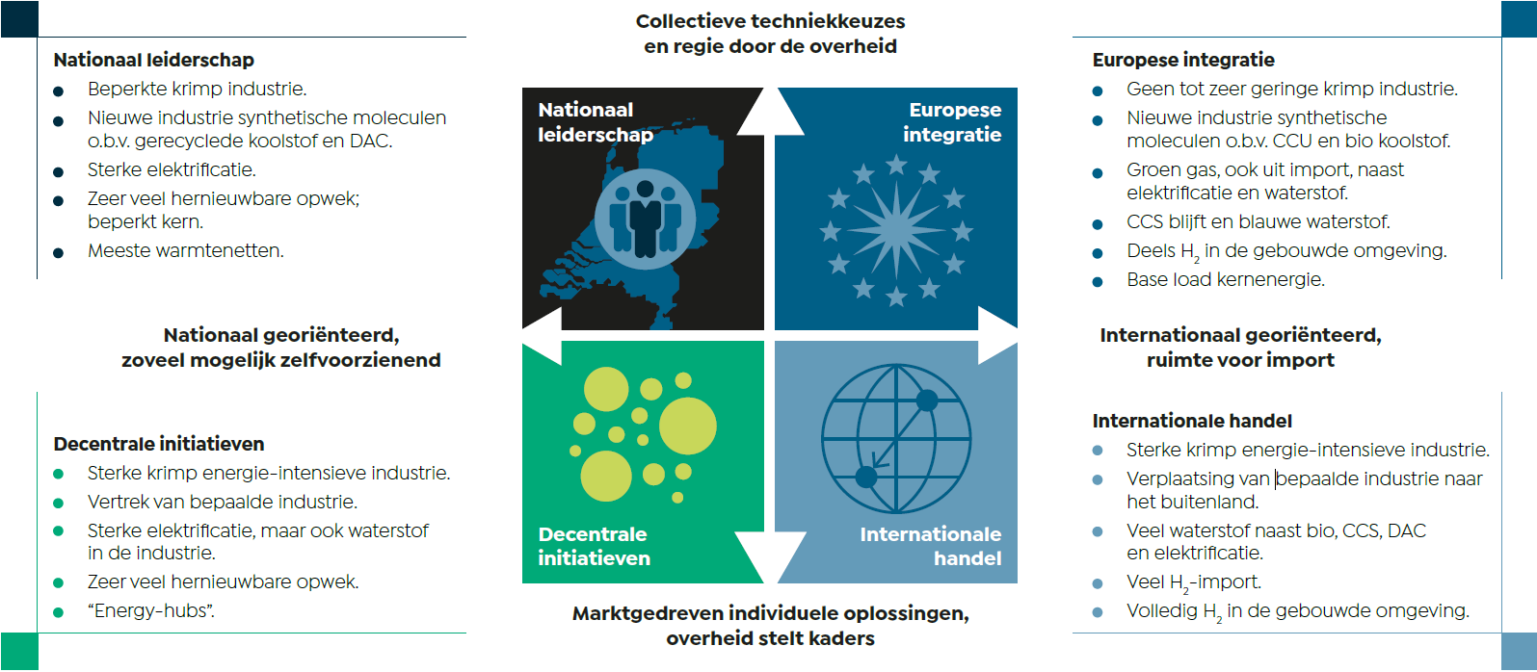
Notes:
En elk scenario schetst een ander beeld van toekomstontwikkelingen. Er zijn vier van zulke scenarios, elk heeft ander eigenschappen.

Slide 7
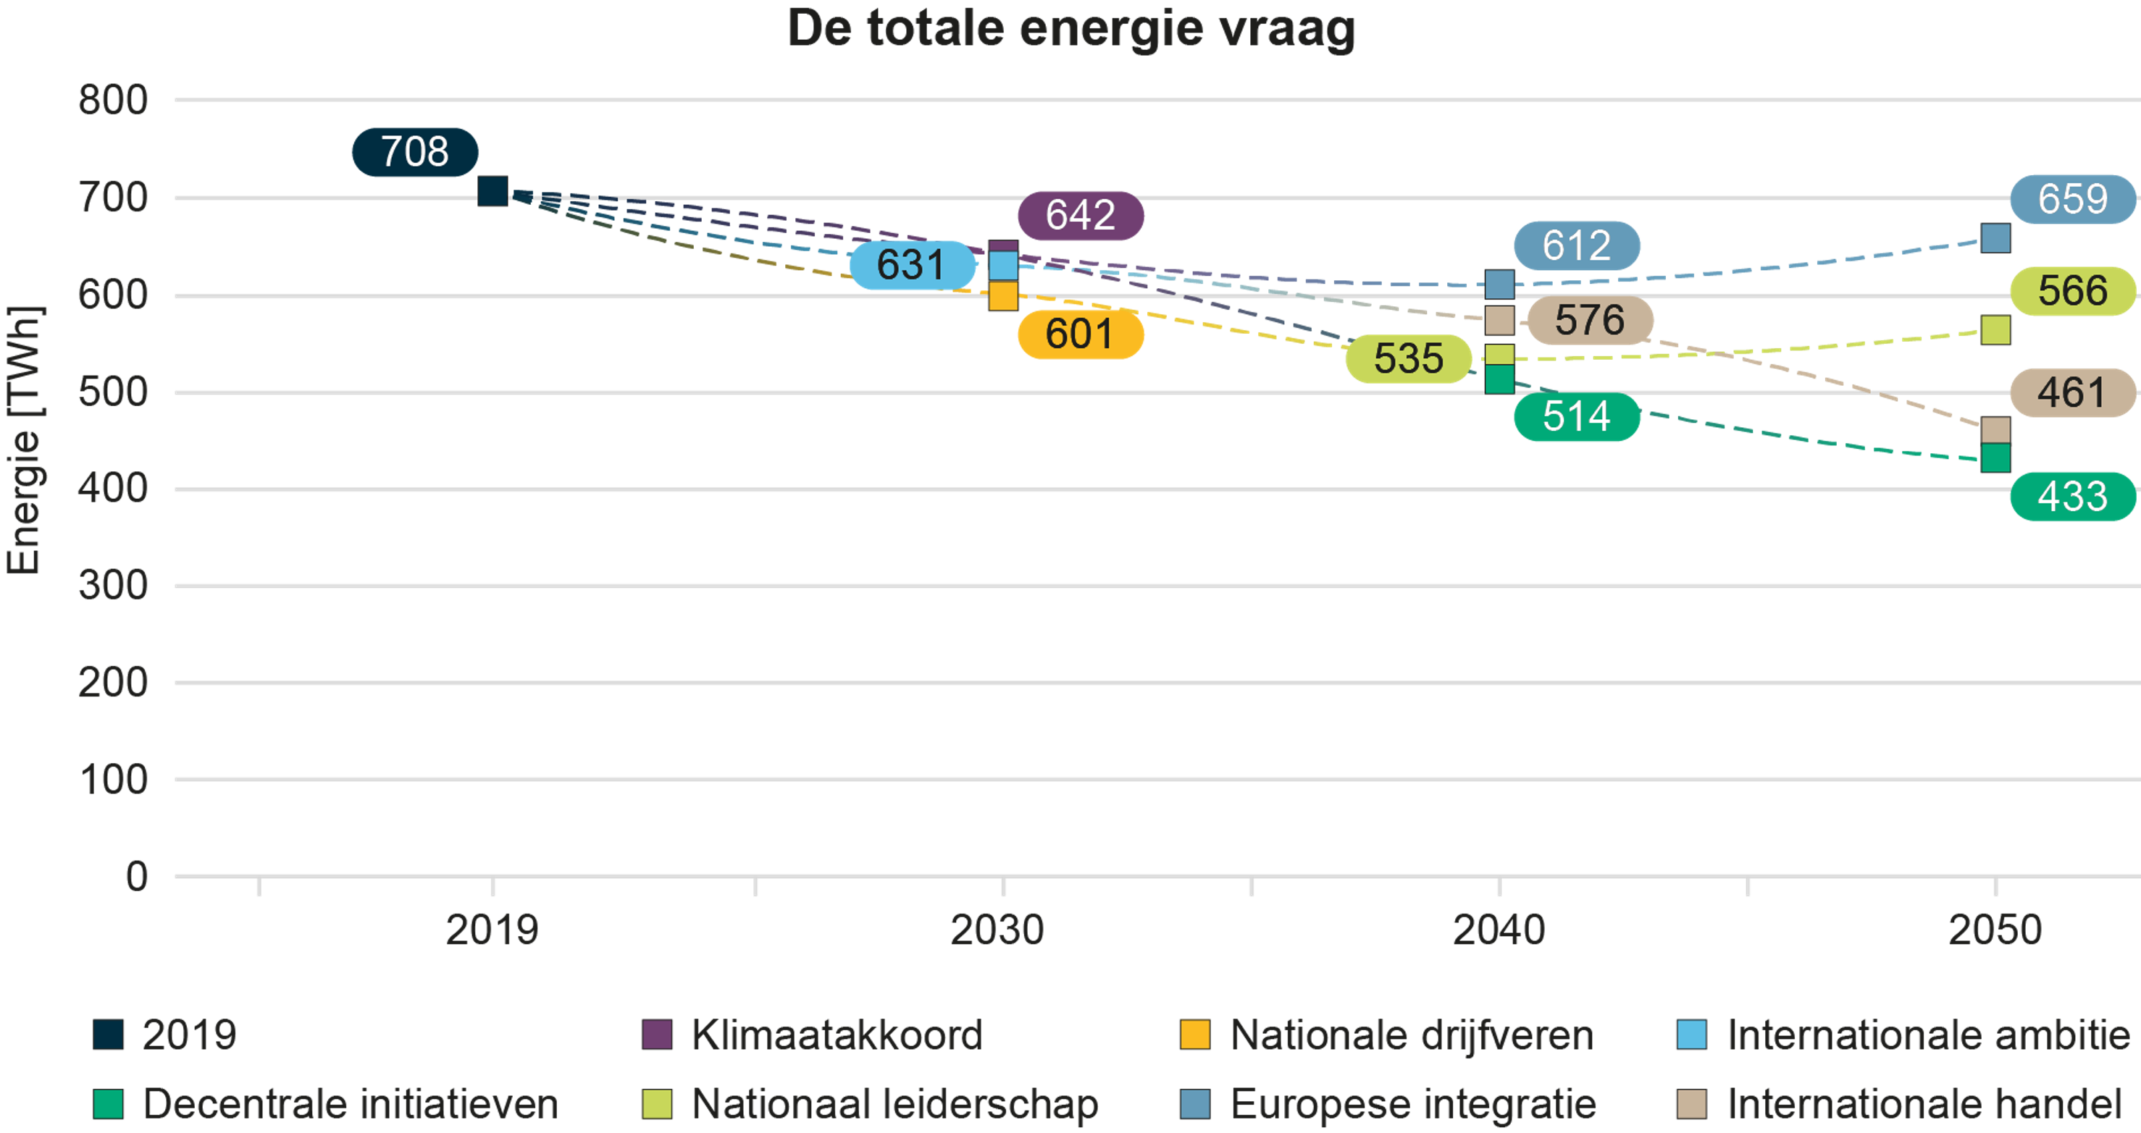
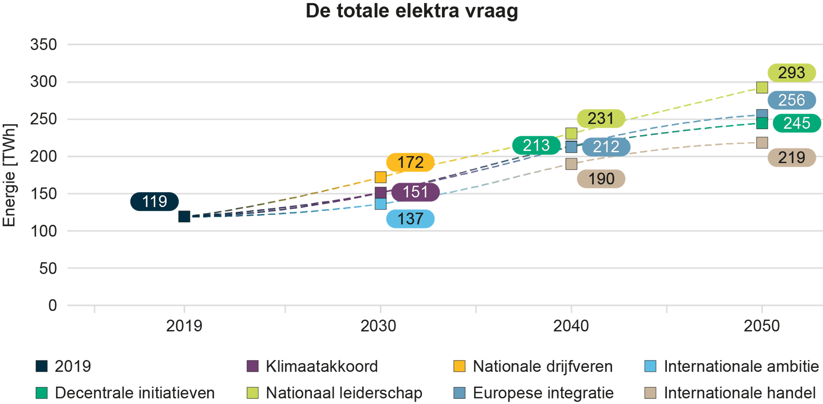
Notes:
Een algemene trend in de scenarios is dat we een daling in de totale energievraag verwachten, bijvoorbeled vanwege toenemende efficientie technologieen, maar wel een sterke groei van zo’n 230 tot 360 % in de vraag naar elektriciteit verwachten.

Slide 8
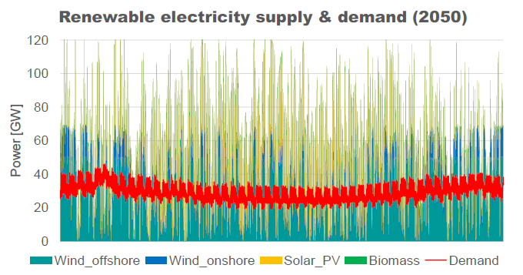
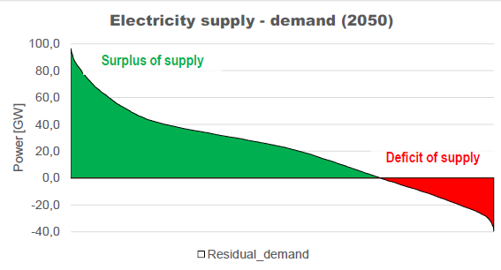
We zien ook een gigantische groei in duurzame opwek en een groeiende onbalans tussen elektricteitsvraag en –aanbod.
Om de pieken en dalen, de onbalans, op te vangen hebben we enorm veel flexibiliteit nodig in ons elektriciteitsysteem..
Flexibiliteit van bijvoorbeeld batterijen, elektrolyzers, e-boilers…
Notes:
Verder zien we een gigantische groei in duurzame opwek, en natuurlijk, de groeiende onbalans tussen elektriciteistvraag en –aanbod. Om die onbalans op te vangen moeten we een enorme hoeveelheid fleixbilityeit in ons elektriciteitssysteem bouwen, bijvoorbeeld in de vorm van batteirjen, elektrolyzers, e-boilers.

Slide 9
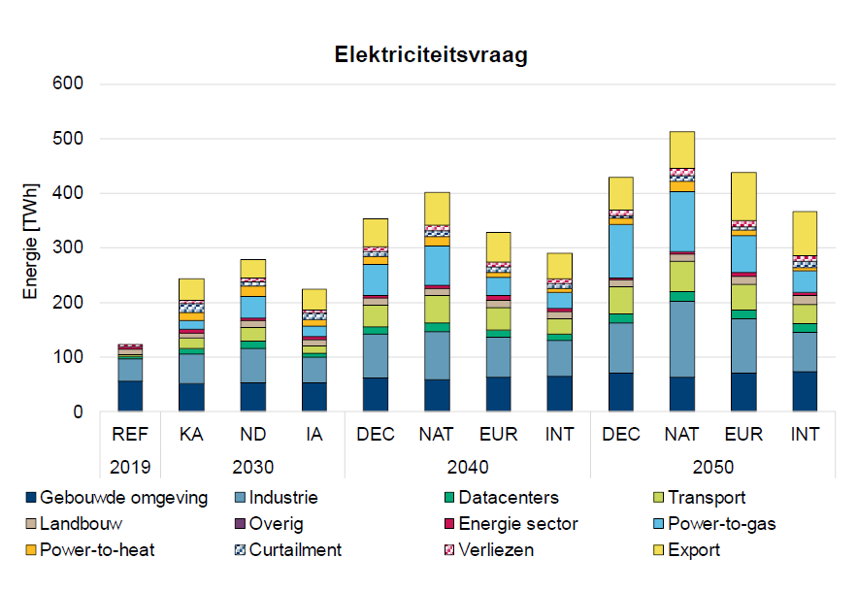
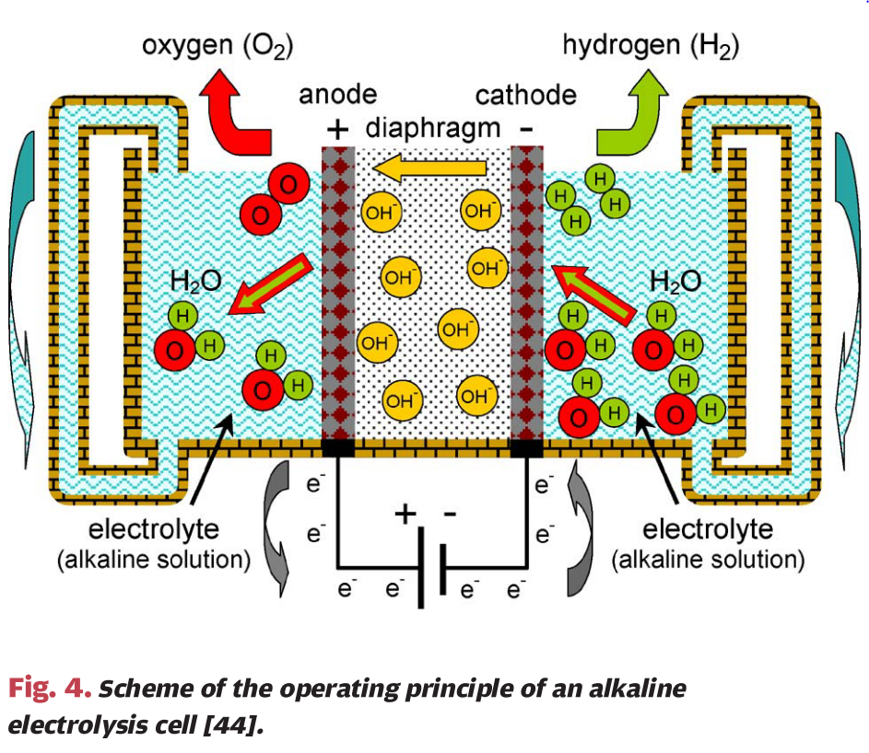
  Tot 33% van de totale elektriciteitsvraag is flexibele elektrolyzers..
Notes:
In deze grafiek zien we hoe de elektricteitsvraag zich ontwikkelt in de toekomst voor de verschillende scenarios. En we zien dat in 2050, in 2 van de scenarios zo’n 33% van de elektriciteitsvraag van flexibele electrolyzers komt. We verwachten dus, dat elektrolyzers een enorm belangrike rol gaan spelen in het energiesysteem van de toekomst.

Slide 10



Elektriciteit
Elektrolyzer
$$O_{2}$$
$$H_{2}O$$
(zuurstof)
(water)
$$H_{2}$$
(waterstof)
Restwarmte (30% input)
Notes:
Maar wat zijn elektrolyzers nou eigenlijk. Simpel gezegd, elektrolyzers splitsen water op in waterstof en zuurstof, doormiddel van elektriciteit. Zoals je wellicht wel gehoord hebt is dit proces niet heel efficient, zo’n 30% van de energie die je erin stopt wordt uitgestoten als restwarmte. Een mooie eigenschap van elektrolyzers is wel, dat ze In principe vrij flexible zijn: ze kunnen snel op en afregelen en kunnen daarom makkelijk pieken in duurzame opwek opvangen.

Slide 11
Waarom elektrolyzers? Waarom waterstof?
Notes:
Waarom hebben we nou zoveel electrolzerys nodig in ons energiesysteem? Daarvoor moeten we in de scneraios kijken.

Slide 12
Waarom elektrolyzers? Waarom waterstof?
Notes:
We nemen even het scenario decentrale inititatieven als voorbeeld.

Slide 13
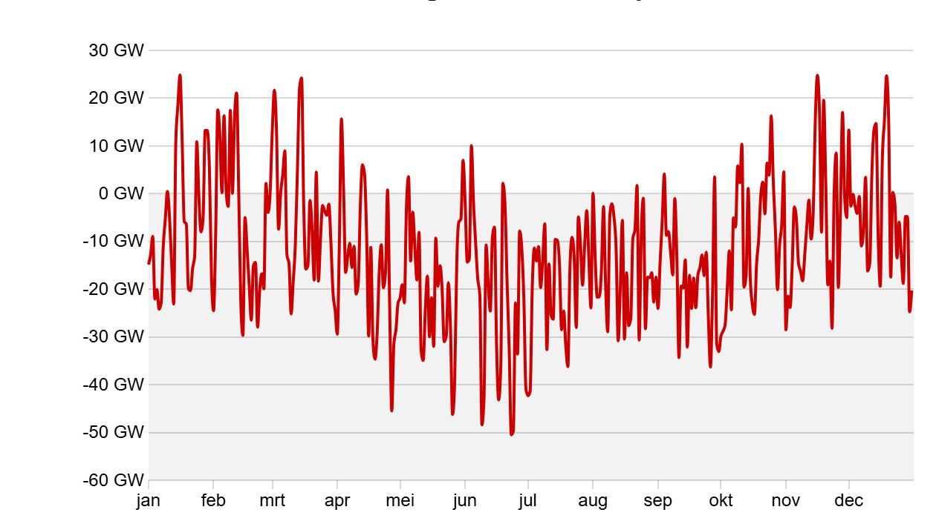
Residuele elektriciteitsvraag
Residuele elektriciteitsvraag
Notes:
Hier zien we de residuele elektriciteitscurve in het “decentrale initiatieven” scenario. Dit is de onbalans tussen de niet regelbare elektriciteitsvraag en aanbod. Wanneerde curve positief is, is duurzame opwek niet voldoende om aan de elektriciteitsvraag te voldoen, en wanneer de curve negatief is, hebben we overschotten van duurzame opwek.

Slide 14
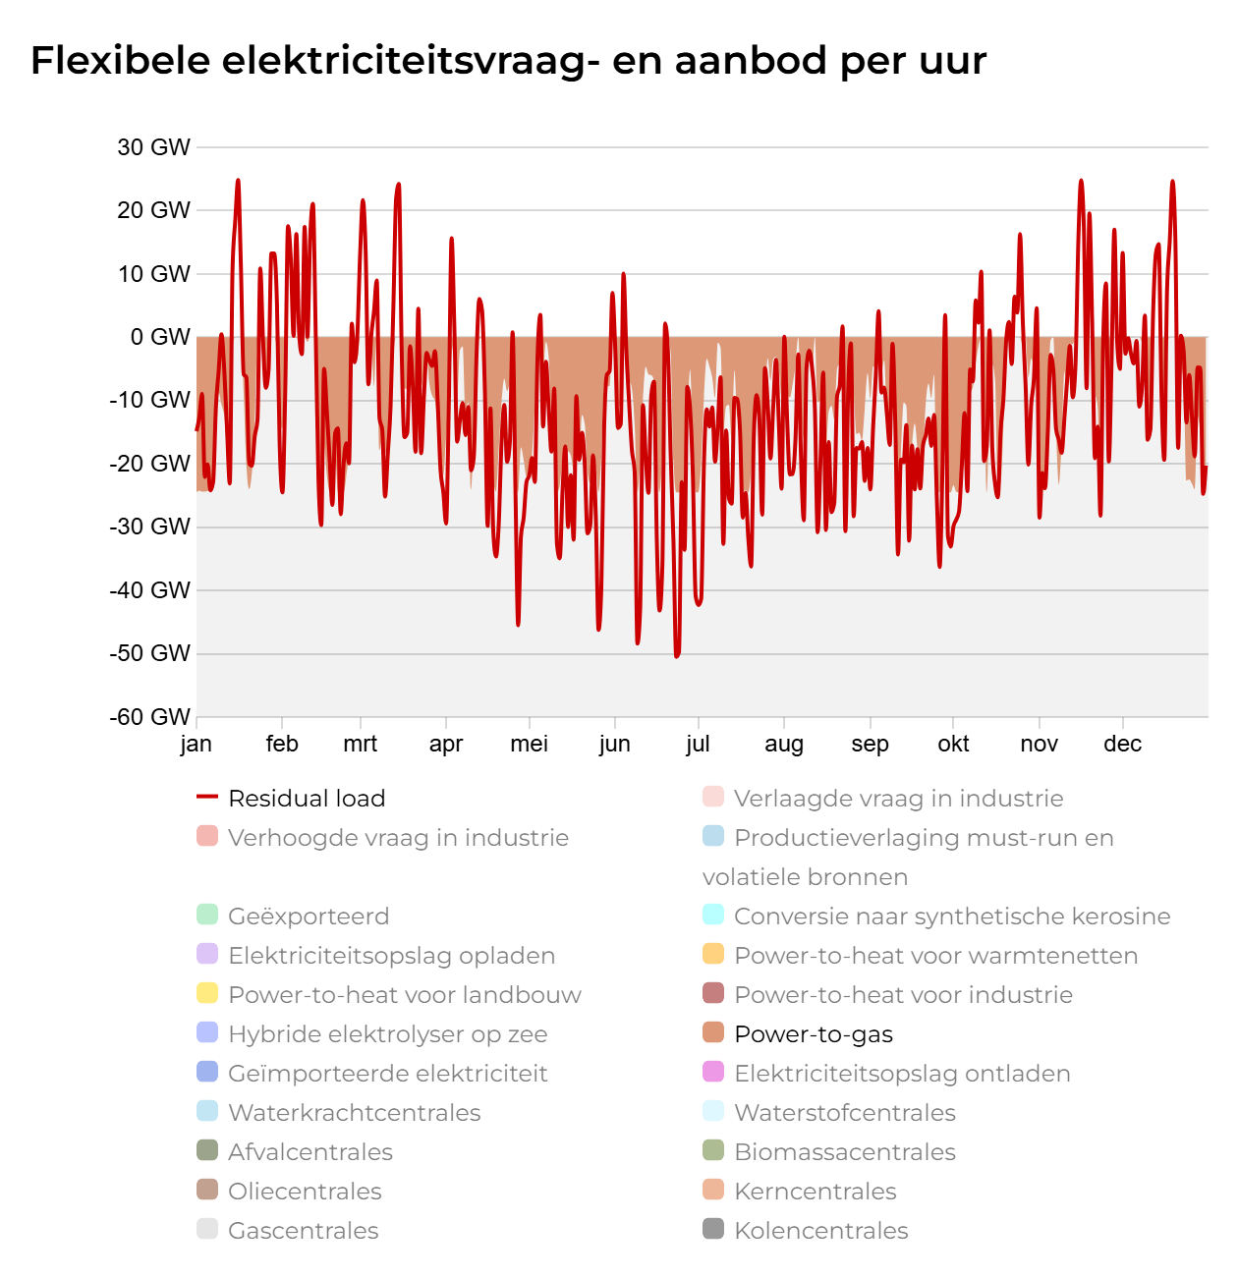
Residuele elektriciteitsvraag + vermogen elektrolyzers
Residuele elektriciteitsvraag
Elektrolyzers
Notes:
In het oranje zien we de elektriciteitsconsumptie van electrolyzers. En we zien dat de elektrolyzers een heel groot deel van de opwekoverschotten opvangen, met name in de zomermaanden.

Slide 15
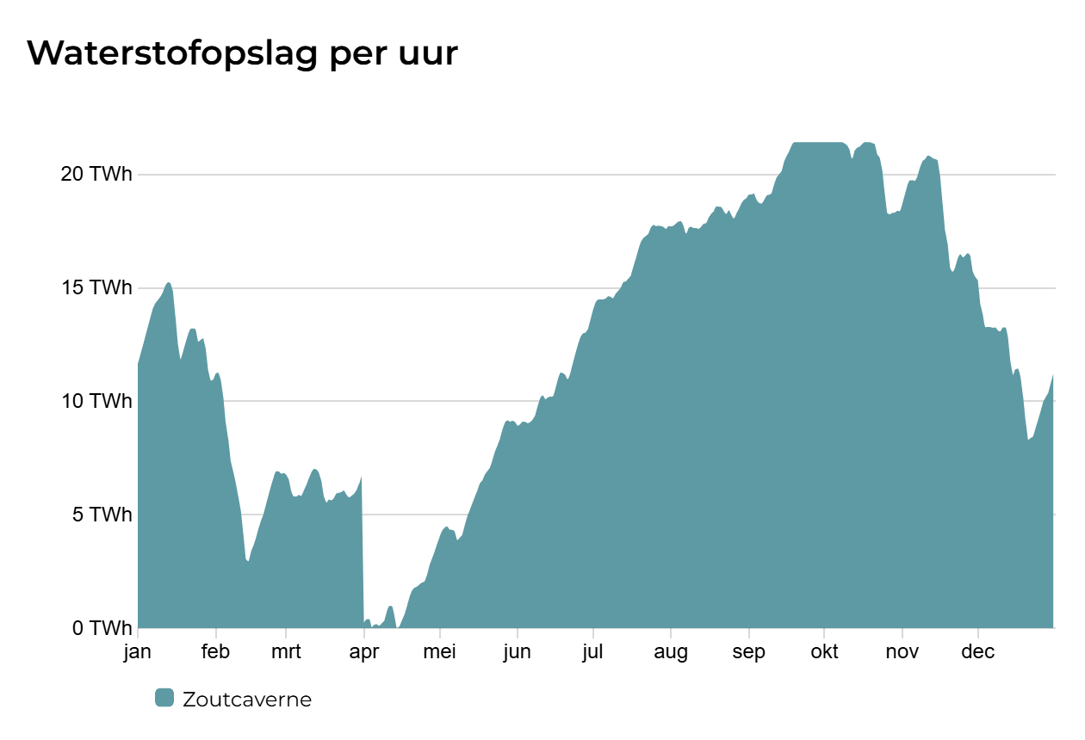
Residuele elektriciteitsvraag + vermogen elektrolyzers
Notes:
Dat zie je ook terug in de waterstofopslag, hier links weergeven– in de winter wordt de waterstofopslag geleegd, en in de zomer wordt deze gevuld, wanneer elektrolyzers maximal waterstof produceren van duurzame opwek. Dus, elektrolyzers worden gebruikt voor seizoensopslag van elektriciteit.

Slide 16
Vraag
Waarvoor hebben we waterstof nodig?
Notes:
Dan wil ik jullie nu graag een vraag stellen, waarvoor hebben al deze waterstof nodig?

Slide 17
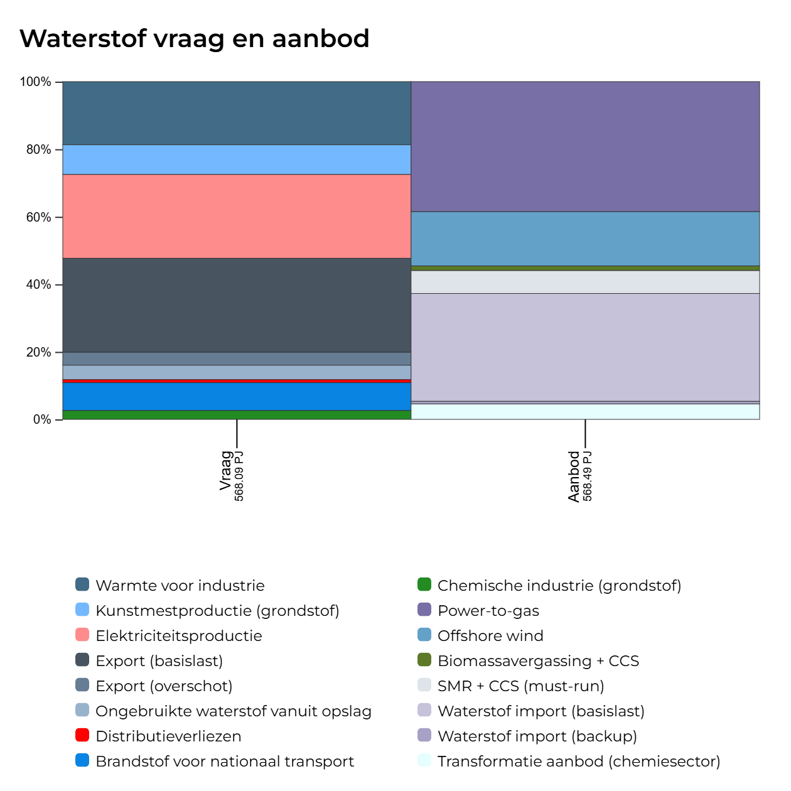
Warmte industrie
Kunstmestproductie
Elektriciteitsproductie
Transport brandstof
Chemische industrie
Notes:
In het decentrale scenario, wordt waterstof gebruikt om warmte te generen in industire, als grondstof voor kunttmesproductie, voor elektriciteitsproductie – dus waterstof verbranden om elektricteit te maken, als brandstof voor transport, en als grondstof voor in de chemische indsutrie. Deze sectoren zijn moeilijk, of onmogelijk, te elektrificeren. Bijvoorbeeld, je zou geen kunstmest maken zonder waterstof. Op dit moment wordt de waterstof daarvoor uit methaan gehaald, en dat zorgt voor veel co2 uitstoot.

Slide 18
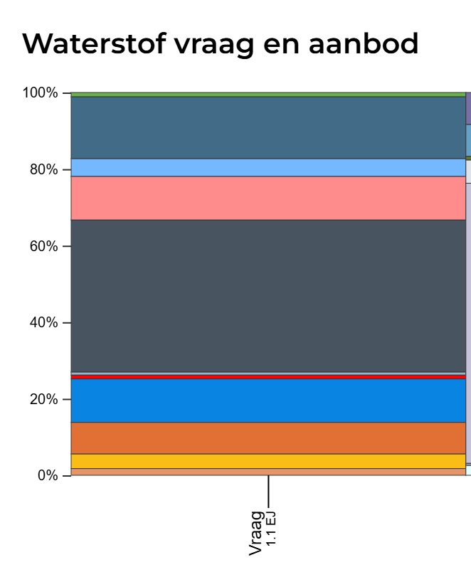
Warmte industrie
Kunstmestproductie
Elektriciteitsproductie
Transport brandstof
Chemische industrie
Warmte voor warmtenetten
gebouwen, residentieel
Notes:
In andere scenarios zijn er weer andere toepassingen van waterstof, zoals in de residentieele sector in bijvoorbeeld warmtenetten

Slide 19
Vraag
Waarvoor kunnen elektrolyzers nog meer worden gebruikt?
Notes:
Dan nu nog een vraag, waarvoor zouden we elektrolyers og meer kunnen gebtruiken?

Slide 20
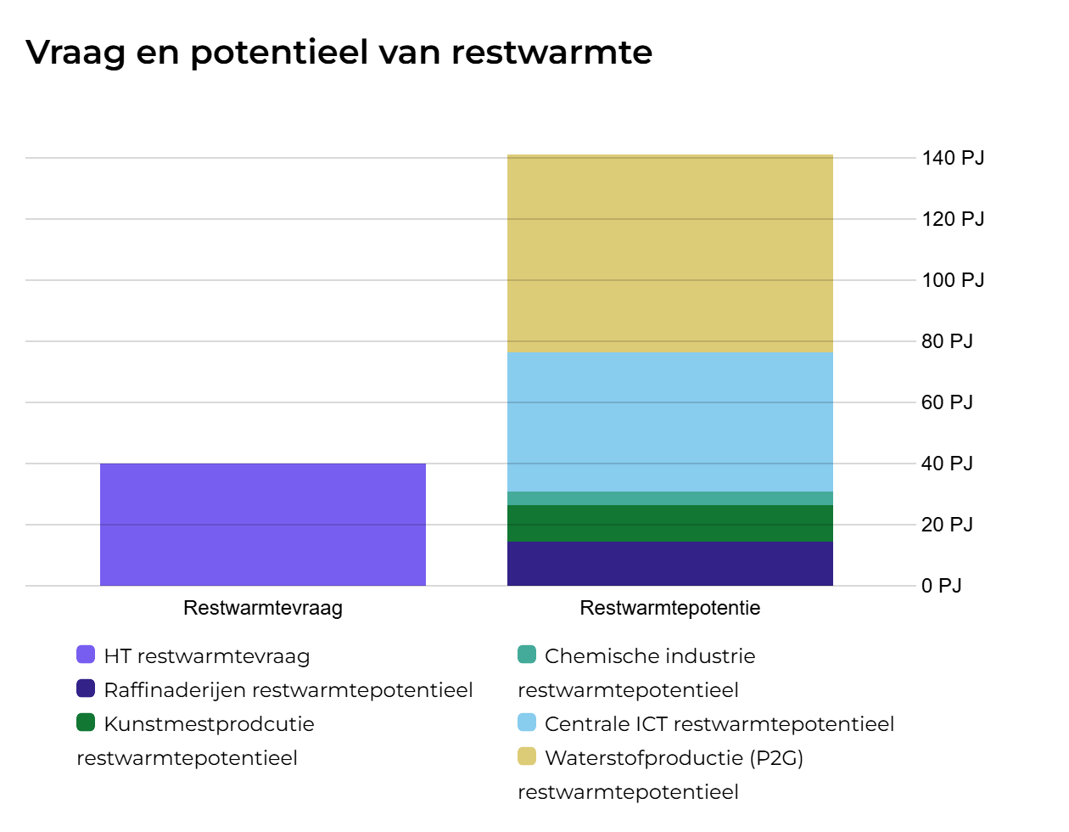
Restwarmte elektrolyzers
~1/3 warmtevraag huishoudens
Notes:
ten eerste, zouals ik eerder vertelde, zijn elektrolyzers nogal inefficient. En de potentieel te benutten restwarmte uit elektrolzyers is gigantsich – bijvoorbeeld in het decentrale initiatieven scenario, is de restwarmte meer dan 60 PJ, waarmee bijna 1/3 van de warmtevraag van huishoudens zou kunnen worden voorzien
Warmtetransitie een van de grootste uitdagingen in het creeren van een duurzaam energiesysteem, daar zouden electorlyzers ook aan kunnen bijdragne.

Slide 21
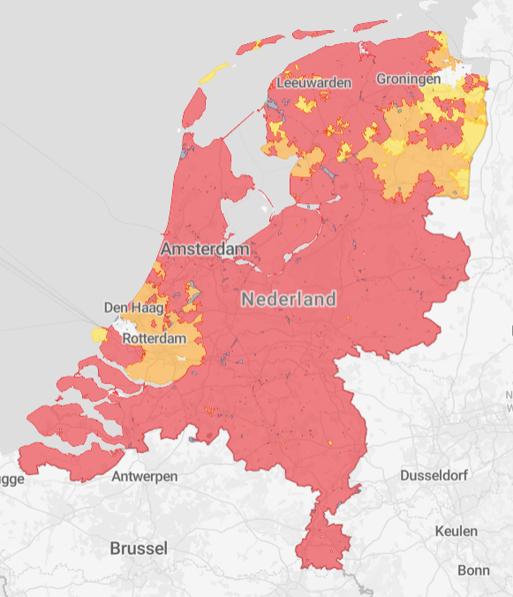
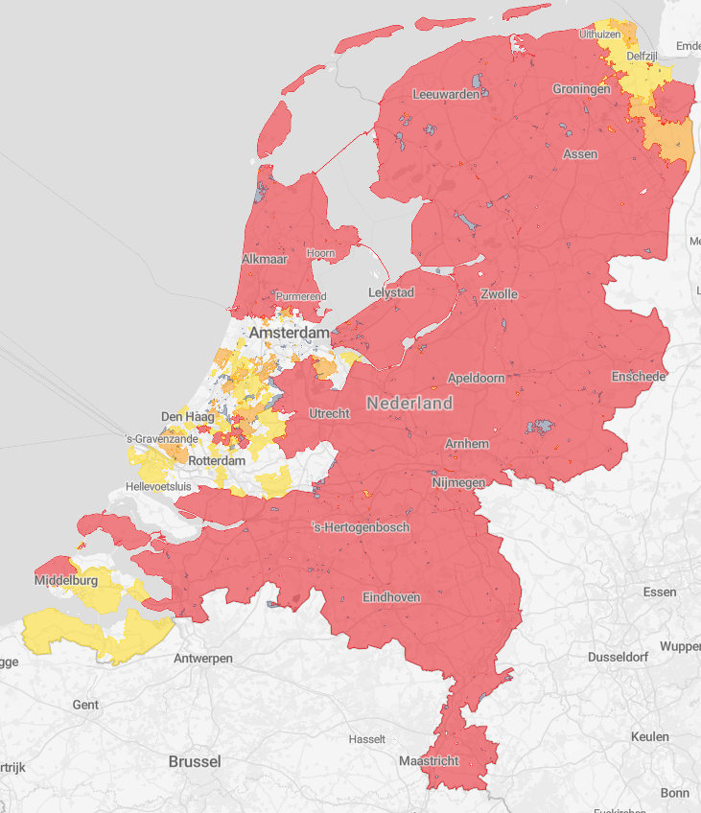
Netcongestie
Vraagcongestie
Invoedingscongestie
Notes:
Verder natuurlijk – netcongestie! Door opwekpieken op te vangen op plekken waar we aanbodcongestie hebben, zouden elektrolyzers een deel van deze congestie in theorie kunnen verhelpen…

Slide 22
Vraag
Waar kunnen we elektrolyzers het beste neerzetten?
Notes:
Waar kunnen we elektrolyzers het beste neerzetten?

Slide 23
Waar kunnen we elektrolyzers het beste neerzetten?
Mogelijk “goede” opties:
Locatie watersfovraag (bijv industrie, tankstations)
Locatie invoedingscongestie in elektriciteitsnet/ duurzame opwek
Locatie waar restwarmte kan worden gebruikt (bijv warmtenet)
Locatie transportmogelijkheden waterstof
Offshore/onshore bij windparken
…..
Notes:
Geen eenduidig antwoord. Er zijn veel logische opties voor het plaatsen van electroluzers, bijvoorbeeld dichtbij de waterstofvraag, dicthbij pekken waar invoedcongestie is zodat eletkrolzyers pieken in de duurzame opwek kunnen opvangen, locaties waar we de restwarmte van elektrolyzers kunnen gebruiken, of juist lokaties waar we de waterstof makkelijk kunnen transporteren, zoals dicht bij de waterstofbackbone, of juist offshore bij windparken op zee…
Genoeg geode opties dus. Maar, er kan wel een afruil tussen de locaties bestaan. Bijvoorbeeld, locaties met een hoge waterstofvraag of warmtevraag hoeven niet overeen te komen met congestielokaties.

Slide 24
Waar kunnen we elektrolyzers het beste neerzetten?
In de integrale infrastructuurverkenningen van netbeheerders is optimale locatiekeuze van elektrolyzers niet meegenomen (HS kant onderstations).
Wij onderzochten of het plaatsen van elektrolyzers in regionale netten kan bijdragen aan het oplossen van netcongestie.
Notes:
In de integrale infrastructuurverkenningen van netbeheerders is de locatiekeuze van elektrolyzers niet meegenomen. Er is aangenomen dat electrolyzers aan de tennet zijde van onderstations komen te staan. De vraag die hier uit voortkwam is of het ook nut heeft om electrolyzers in regionale netten te plaatsen om zo congestie te vermindern, en dit hebben wij onderzocht.

Slide 25
Agenda
Elektrolyzers in ons toekomstige energiesysteem
Elektrolyzers in regionale netwerken: Een oplossing voor netcongestie?
Casestudy elektrolyzers in Oost-Groningen
Notes:
Dus, naar het volgende punt, elektrolzyers in regionale netten.

Slide 26
Elektrolyzers in regionale netwerken: Een oplossing voor netcongestie?
Kan het techno-economisch uit om netcongestie in regionale netten op te lossen met elektrolyzers?
Notes:
We gaan \ kijken of het techno-economisch uit kan om netcongestie in regionale netten op te lsosen met elektrolyzers.

Slide 27
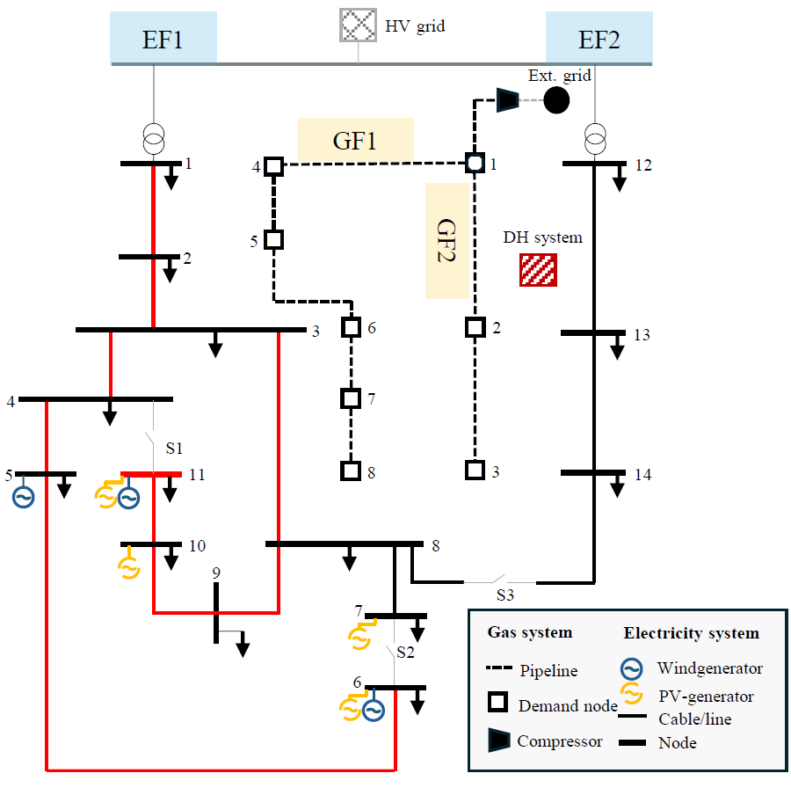
Waar elektrolyzers plaatsen
15 MW elektrolyzers optimaal geplaatst in distributienetten:
Duits MS net (20 kV) 14 bus
Herbestemd gasnet (1bar) naast het elektriciteitsnet
Warmtenet in regio waar restwarmte van elektrolyzers kan worden gebruikt
Notes:
We gaan dit uitzoeken aan de hand van de volgende theoretische casus.
We gaan ervan uit dat we 15 MW elektrolyzers optimaal willen verdelen in distributienetten, namelijk ten opzichte van een middenspanningsnet met 14 bussen, en een gasnet van 1 bar dat is herbestemd voor waterstof, en ten opzichte van een warmtenet in de regio waar we de restwarmte van elektrolyzers kunnen gebruiken. Hier rechts zien we een diagram met alle netten. We hebben twee feeders in het middenspanningsnet, EF1 en EF2 (wijs aan met pointer). De horizontale lijnen zijn de bussen in het netwerk, de pijltjes laten elektriciteitsvraag zien en de blauwe en gele rondjes opwek. Het gasnet is met de stippellijnen getekent, en de vierkantjes zijn districtstations waar ook een waterstofvraag achter zit.

Slide 28
Waar elektrolyzers plaatsen
15 MW elektrolyzers optimaal geplaatst in distributienetten:
Duits MS net (20 kV) 14 bus
  Congestie linkerfeeder, piekinvoeding 13 MVA, piekvraag 3.5 MVA
  Simuleert extreem toekomstscenario waarin een grote hoeveelheid geplande decentrale opwekking resulteert in de noodzaak om het distributienet te verzwaren.
Notes:
We gaan ervan uit dat in de linkerfeeder van het net veel opwek is gepland, zowel wind als zon, met een piekinvoeding van zo’n 13 MVA. Dat zou dan betekenen dat er zware congestie optreed in de meeste kabels in het net en dat eigenlijk de hele linkerfeeder moet worden verzwaard, dit is in het rood weergeven. Dus, we simuleren hier een extreem toekomstscenario waarin een grote hoeveelheid geplande decentrale opwek resulteert in de noodzaak om het distributienet te verzwaren.

Slide 29
Waar elektrolyzers plaatsen
Perspectief eigenaar elektrolyzers belangrijk: deze wil winst maximaliseren door waterstof en restwarmte te verkopen, tegen lage stroomprijzen en minimale infrastructuurkosten.
Notes:
Nu de vraag, waar kunnen we de elektrolyeers plaatsen. Hiervoor moeten we ook kijken naar het perspectief van de eigenaar van de elektrolyzers. Deze wil winst maximaliseren door waterstof en evt restwarmte te verkoen, tegen het liefst lage stroomprijzen en minimale infrastructuurkosten.

Slide 30
Waar elektrolyzers plaatsen
Eigenaar elektrolyzers wil winst maximaliseren door waterstof en restwarmte te verkopen, tegen lage stroomprijzen en minimale infrastructuurkosten.
Inzet elektrolyzers voor netcongestie kan gederfde winst veroorzaken door gemiste waterstof/reswarmte verkoop, ongunstige stroomprijzen en hogere infrastructuurkosten.
Notes:
Nou als we nu elektrolyzers voor netcongestie, kan gederfde winst veroorzaken door gemiste waterstof/reswarmte verkoop, ongunstige stroomprijzen en hogere infrastructuurkosten.

Slide 31
Waar elektrolyzers plaatsen
Eigenaar elektrolyzers wil winst maximaliseren door waterstof en restwarmte te verkopen, tegen lage stroomprijzen en minimale infrastructuurkosten.
Inzet elektrolyzers voor netcongestie kan gederfde winst veroorzaken door gemiste waterstof/reswarmte verkoop, ongunstige stroomprijzen en hogere infrastructuurkosten.
Aanname: de gederfde winst om elektrolyzers in te zetten tegen netcongestie wordt vergoed door netbeheerder. We vergelijken verzwaringskosten met deze gederfte winst.
Notes:
We doen hierin de aanname dat de gederfde baten om elektrolyzers in te zetten tegen netcongestie worden vergoed door netbeheerder. We gaan verzwaringskosten van elektricitetisnetten o.a. vergelijken met die gederfte baten.
We kijken eerst naar het scenario waarin we naar de optimale plaatsing ten opzichte van het elektricietisnet kijken.

Slide 32
Waar elektrolyzers plaatsen
Scenario 1: Optimale plaatsing elektrolyzers in elektriciteitsnet
Notes:
We zullen eerst naar het scenario kijken waarin we de elektrolyzers optimaal plaatsen ten opzichte van het elektricietisne.

Slide 33
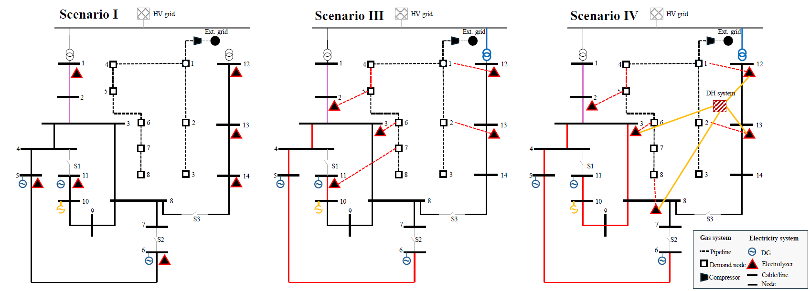
Wat is de optimale verdeling van elektrolyzers?
Notes:
Hier zien we de optimale verdeling van elektrolyzers in het elektricteitsnet. De driehoekjes weergeven de elektrolyzers. We nemen nu even niet het gasnet mee, en gaan er eigenlijk van uit dat de waterstof altijd ter plaatse kan worden verkocht. We kijken ook niet naar de restwarmte van elektrolyzers... De elektrolyzers kunnen de meeste verzwaringen in het e-net voorkomen, behalve in de kabel linksboven,

Slide 34
Wat is de optimale verdeling van elektrolyzers?
Deze lijn moet nog wel worden verzwaard. Waarom?
Notes:
Deze lijn moet nog wel worden verzwaard. Waarom?

Slide 35
Wat is de optimale verdeling van elektrolyzers?
Deze lijn moet nog wel worden verzwaard. Waarom?
Antwoord: Vraagcongestie door elektrolyzers.
De gederfde winst om
elektrolyzers af te regelen ten tijde van hoge
elektriciteitsvraag, is hoger dan verzwaringskosten.
Notes:
deze moet nu worden verzwaard vanwege de extra elektrictietisvraag van de electorlyzers in de linker feeder. Het is mooi dat de electrlyzers congestie kunnen verkomen door opwek op te vangen. Maar, de elektrolyzer wil natuurlijk ook waterstof produceren als de zon niet schijnt. Ten tijde van hoge elektricitetisvraag zouden de elekctrolyzers moeten worden afgeregeld vanwege vraagcongesite, en dit brengt geferde winst met zich mee. Deze gederfde winst is zo hoog, dat het goedkoper is om deze lijn maar wel te verzwaren. Kortom, we kunnen dus veel van de verzwaringen voorkomen, maar niet alle.

Slide 36
Waar elektrolyzers plaatsen
Scenario 2: Optimale plaatsing ten opzichte van elektriciteitsnet en herbestemd gasnet. Waterstof afgezet met 1 bar gasnet.
Notes:
Dan kijken we nu naar het scenario waar we ook de afzetmgelijkehden van waterstof meenemen. We gaan ervan uit dat er een gasnet van 1 bar in de regio is die is herbestemd voor waterstof.

Slide 37
Wat is de optimale verdeling van elektrolyzers?
Elektrolyzers nu op andere plek.
Meer verzwaringen in elektriciteitsnet.
Waarom?
Notes:
Wanneer we ook het gasnet meenemen in de analyse, zien we dat het model de elektrolysers op andere locaties plaats geplaatst en meer elektriciteitskabels verzwaard. Waarom is dit zo??

Slide 38
Wat is de optimale verdeling van elektrolyzers?
Elektrolyzers nu op andere plek.
Meer verzwaringen in elektriciteitsnet.
Waarom?
Antwoord: druklimieten buisleidingen
van gasnet.
Notes:
Dit komt door congestie in het gasnet, die ontstaat wanneer er weinig vraag naar waterstof is, maar juist veel waterstof wordt geproduceerd. Wanneer electrolyzers aan het uiteinde van de gasfeeder invoeden, kan de druk te hoog worden. Hierdoor kunnen de electrolyzers niet overal worden geplaatst, en kunnen ze niet altijd op vol vermogen draaien om de pieken in het elektriciteitsnet op te vangen.
We maken hier eigenlijk vergelijking tussen verzwaren gasnet en verwaren e-net.

Slide 39
Waar elektrolyzers plaatsen
Scenario 3: Optimale plaatsing ten opzichte van elektriciteitsnet, gasnet en warmtenet.
Notes:
In het

Slide 40
Wat is de optimale verdeling van elektrolyzers?
Notes:
Dan tot slot, kijken we rechts naar de optimale verdeling van electrolyzers in het elektricitetisnet en gasnet, en ten opzichte van het warmtenet. We zien nu weer een ander plaatje ontstaan, namelijk dat de electrolyzer die op bus 11 stond nu op bus 8 staat, dichterbij het warmtenet. Nu moeten we nog meer kabels in het e-net verzwaren. Q: waarom gebeurt dit?
A: Het zou duurder zijn om de gederfde winst van restwarmteverkoot te vergoeden dan het verzwaren van de kabel.
Kortom, we zien eigenlijk een afruil tussen conegstie oplossen in het e-net, congestie voorkomen in het gasnet, en restwarmte gebruiken.

Slide 41
Agenda
Elektrolyzers in ons toekomstige energiesysteem
Elektrolyzers in regionale netwerken: Een oplossing voor netcongestie?
Casus elektrolyzers in Enexis gebied Oost-Groningen

Slide 42
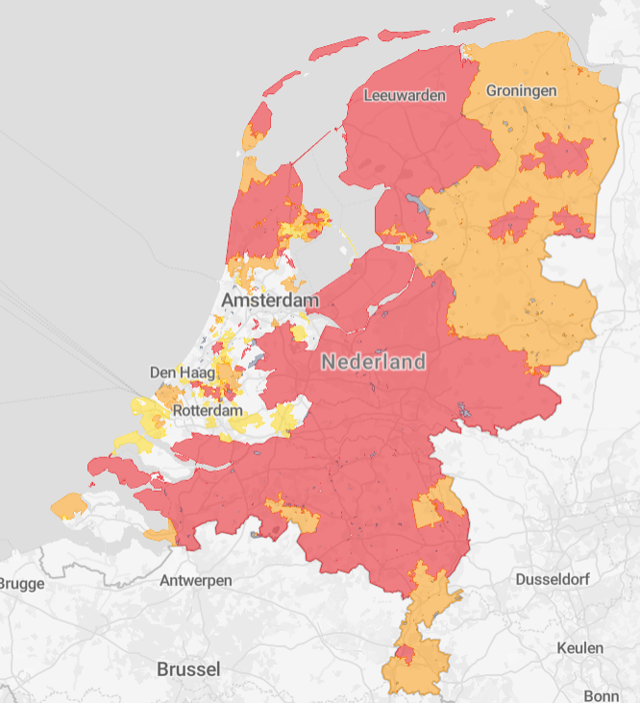
Casus Enexis Oost Groningen
Lokale industrieen kijken of ze (gedeeltelijk) kunnen overstappen op waterstof.
Mogelijk lokaal waterstofnet
Veel geplande duurzame opwek in de regio.
Notes:
Hier kijken we naar een casus in Oost Groningen, waar lokale industrieen aan het kijken zijn of ze gedeeltelijk kunnen overstappen op waterstof. Zoals je ziet bevind dit gebied zich in een erigo met ocngestie. Er is al een concept voor een mogelijk waterstofnet in de regio, evenals veel geplande duurzame opwek.

Slide 43
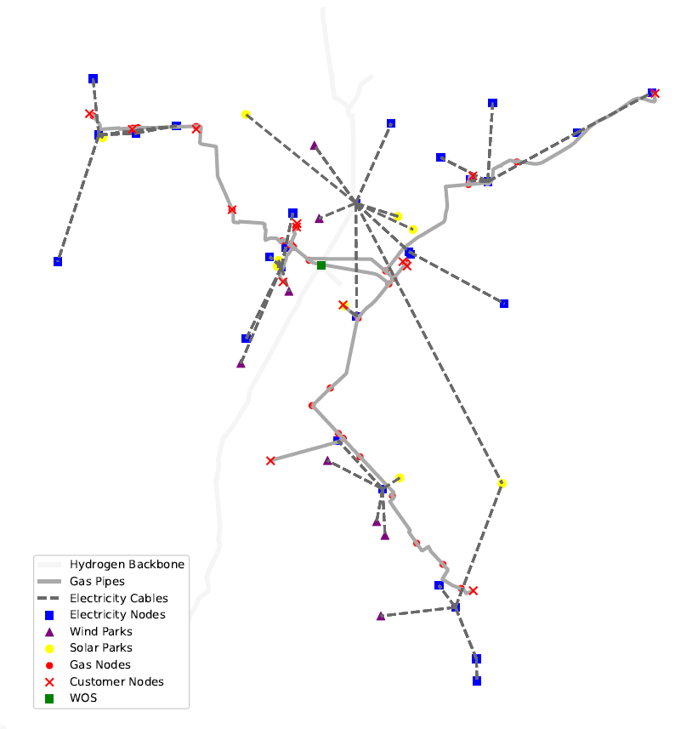
  Conceptueel waterstofnet:
  Hoogdruknetwerk (16 bar) met een lengte van 85 km.
  14 industriële afnemers.
  Elektriciteitsnet:
  20 kV radiaal middenspanningsnet met 47 verdeel/klant stations en zes onderstations.
  Hernieuwbare opwekking: momenteel 500 MW, met een geplande uitbreiding van 450 MW tegen 2035, wat leidt tot congestieproblemen.
  Ook een sterke groei in elektriciteitsvraag verwacht.
Notes:
Het conceptuele waterstofnet zou een hoogdruknetwerk van 16 bar worden met een totale lengte van zon 85 km. Er zitten 14 industriele afnemers in het gebied die geinteresseerd zin in waterstof.
Het leketricitesnet bestaat uit een 20 kV radial middenspanningsnet met 47 knooppunten en 6 onderstations. Op dit moment is er zo’n 500 MW aan duurzame opwek, met een geplande uitbreiding van 450 MW tegen 2035 wat leidt tot congestieproblemen.

Slide 44
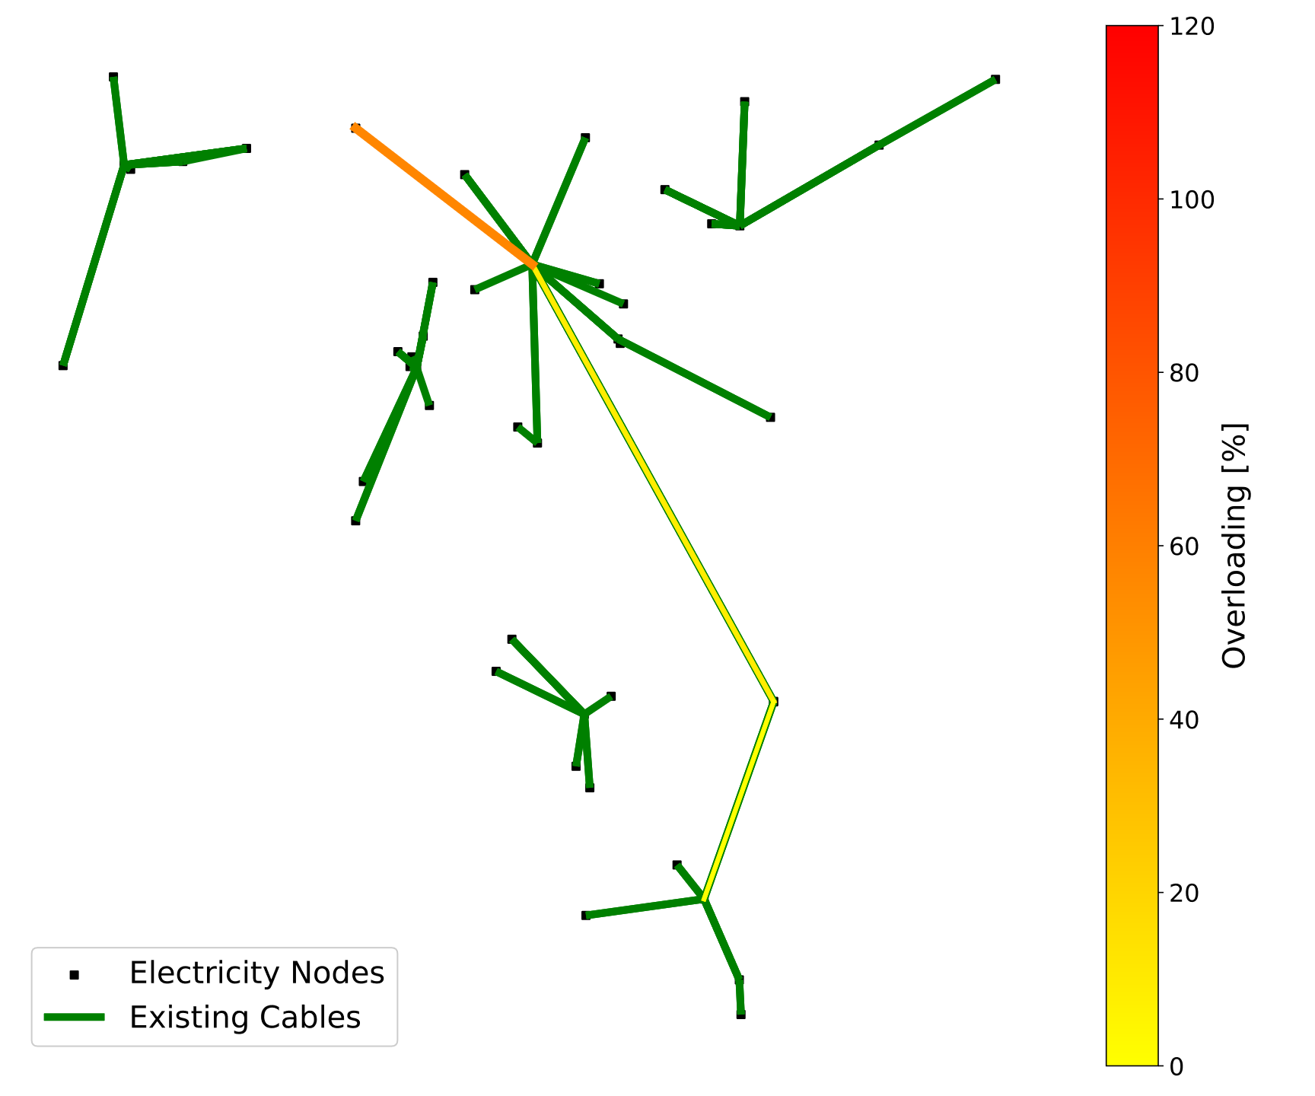
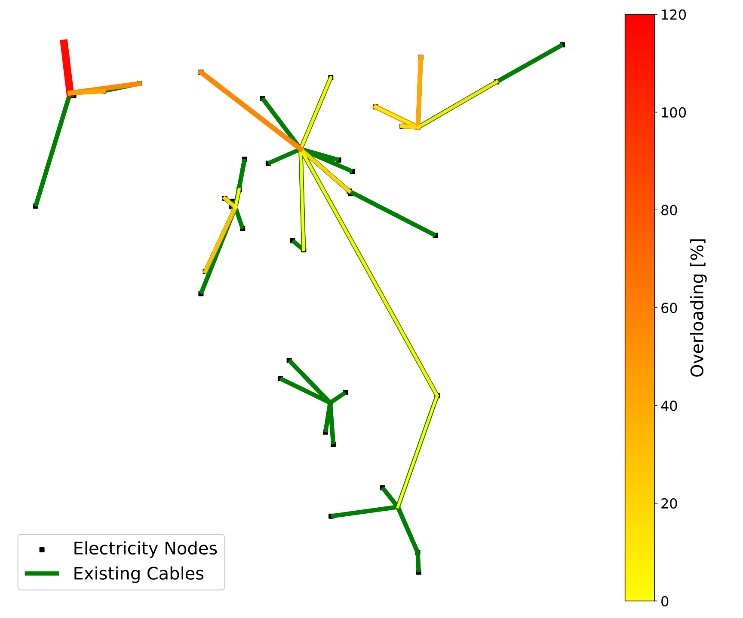
Kabelbelasting 2024
Kabelbelasting 2035
Groen = kabels zonder overbelasting
Notes:
De congestie kunnen we zien in deze figuren, die overbelasting van kabels in 2024 en 2035 laten zien. De groene lijnen zijn kabels die niet overbelast zijn. In 2024 zijn een paar kabels overbelast. in 2035 zullen veel van de kabels flink overbelast zijn, soms zelfs voor meer dan 100% (2x de huiidige capaciteit van kabels)

Slide 45
Wat is de optimale verdeling van elektrolyzers?
We analyseren verschillende scenario’s, waarbij we variëren in:
de waterstofprijs,
de lokale waterstofvraag van industrieën ( % huidige gasvraag),
en de CAPEX van elektrolyzers.
Dit levert een heatmap op van elektrolyzerlocaties en netverzwaringen.
Notes:
Laten we weer kijken naar de optimale verdeling van elektrolyzers in dit gebied. We analyseren vershchillende scenarios, waarin we varieren in de waterstofprijs, de locale waterstofvraag, en de CAPEX van de elektrolyzers. Dit levert een heatmap oop van elektrolyzerlokaties en netverzwaringen.

Slide 46
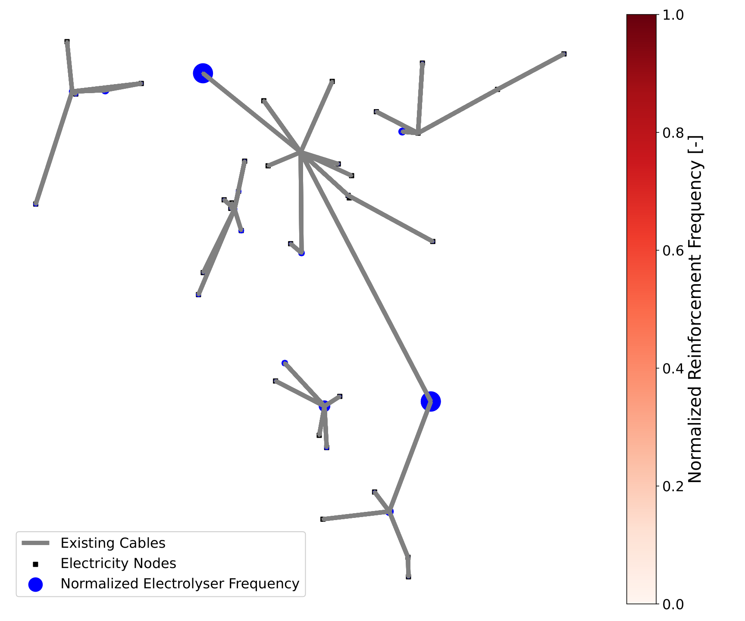
Kabelbelasting 2024
Locatie elektrolyzers en netverzwaringen
Groen = kabels zonder overbelasting
Notes:
In het rechterplaatje zien we het resulterende kaartje voor 2024. De blauwe bolletjes zijn de optimale locaties van electrolyzers en netverzwaringen geaggregeerd over de verschillende scenarios. Hoe groter het bolletje, hoe vaker electrolyzers op die plek komen te staan. De grijze lijnen in het rehcterplaatje geven aan dat er geen verzwaringen nodig zijn. Door electrolyzers nu in de regionale netten te plaatsen, zouden we dus huidige knelpunten kunenn oplossen. De electrolyzers worden consistent op twee locaties geplaatst, nabij twee grote zonneparken.

Slide 47
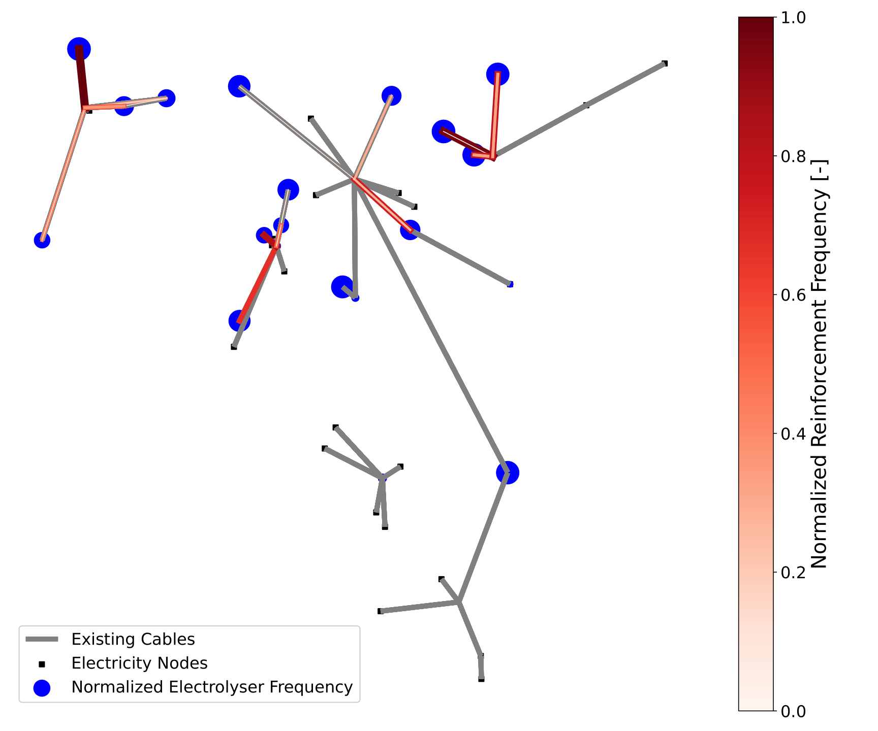
Kabelbelasting 2035
Locatie elektrolyzers en netverzwaringen
Groen = kabels zonder overbelasting
Notes:
Dit plaatje ziet er een stuk anders uit voor 2035. We zien nu een zeer verspreide distributie van electrolyzercapaciteit. De grijze kabels hoeven niet verzwaard te worden. De rode kabels moeten wel verzwaard worden: hoe roder de kleur, hoe vaker de kabel verzwaard moest worden in de scenarios. We zien dat de congestie in bepaalde kabels in elk scenario is opgelost, waar andere kabels juist steevast verzwaard moeten worden.
Dat er nog kabels verzwaard moeten worden komtdoor de extra elektricteitsvraag van de electrolyzers, die bovenop de groeiende elektriciteitsvraag komt in de regio. Ten eerste moet er aan de waterstofvraag worden voldaan. Ten tweede ka nhet soms ook heel duur zijn om de electrolyzers af te draaien ten tijde van vraagcongestiemomenten, dus daar komt weer gederfde winst bij kijken.

Slide 48
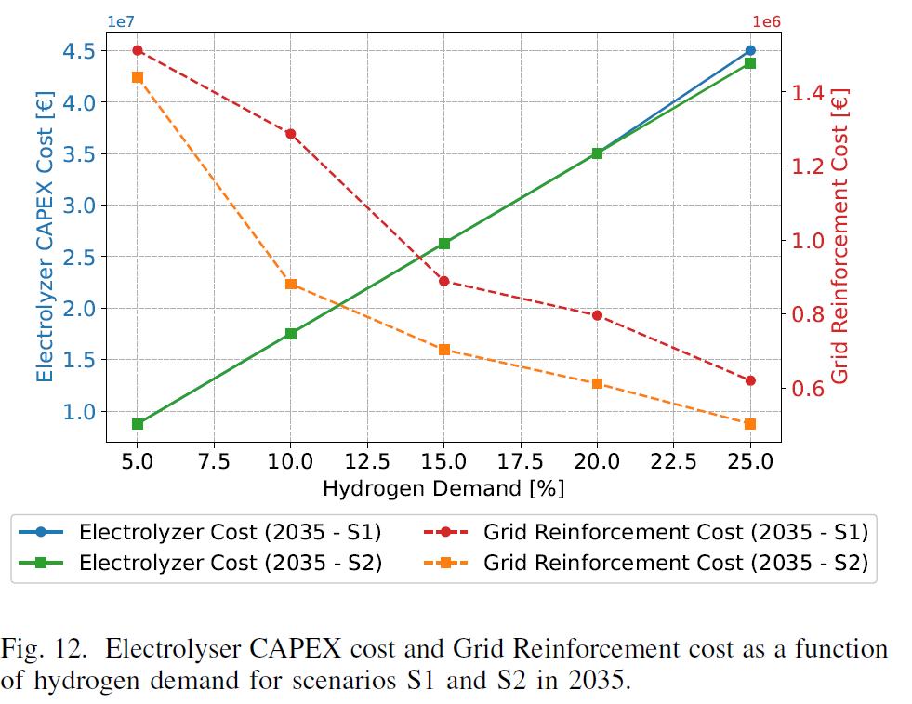
Waterstofvraag 5-25% van natuurgasverbruik (energetisch) van lokale industrieen.
Notes:
Dan tot slot, in deze grafiek zien we de verzwaringskosten in het elektrcitietisnet uitgezet tegen de waterstofvraag in de regio voor 2035, die varieert van 5 tot 25% van het natuurgasverbtuik van locale indstrieen. Hoe gorter de waterstofvraag, hoe groter de electrolyzecapaciteit die in de regio komt te staan. We zien dat de verzwaringskosten achteruitgaan wanneer de waterstofvraag toeneemt. Dus, lokale waterstofproductie in deze regio komt het elektricteitsnet zeker ten goede.
Verder zien we dat we hier 2 scenarios vergelijken. In scenario 1 heeft het lokale waterstofnet geen verbinding met de waterstofbackbone. Wanneer we meer waterstof produceren dan de locale waterstovbraag, kunnen we de extra waterstof niet kwijt. Daarom kunnen de electrolyzers niet altijd maximal aanstaan wanneer dat nodig is om congestie te verminderen in het elektriciteitsnet.
In scenario 2 hebben we wel een verbinding met de waterstofbackbone, en kunnen waterstofoverschotten worden afgevoerd. We zien nu dat er meer verzwaringen worden voorkomen in het elektriciteitnet, omdat de electrolyzers vaker kunnen draaien.
In deze case vormde het gasnet weinig problemen, we hebben een zeer hoge druk en brede buisleidingen. Wel heft

Slide 49
Elektrolyzers als oplossing voor netcongestie in regionale netwerken?
Electrolyzers in distributienetten waardevol voor de netbeheerder.
Maar, mogelijk drukproblemen in herbestemde gasnetten
Verder, gederfde kosten kunnen aanzienlijk zijn: er is een afruil tussen maximaliseren winst waterstof en restwarmte, en congestie oplossen in het elektriciteitsnet
Kortom, elektrolyzers kunnen alleen een deel van aanbodcongestie oplossen. Locatie-afhankelijke parameters belangrijk.

Slide 50
Ksandr Live XL 2025

Slide 51
Elektrolyzers als oplossing voor netcongestie in regionale netwerken?
Notes:
Welkom bij de workshop over Elektrolyzers als oplossing voor netcongestie. Dit werk is onderdeel van een onderzoeksproject waar de TU Eindhoven, netbeheer nederland, alliander en enexis aan werken.

Slide 52
Toepassingen van power-to-gas
Productverkoop
-Waterstof
-Restwarmte
-Zuurstof
Flex services
-Ancillary services (systeembalans)
-Voltage/reactive power support (lokaal)
-Netcongestie, over/onderspanning (dynamische bedrijving)
System services
-Netcongestie/ over/onderspanning (strategische locatie)
-Hergebruik gasnetten

